Slide 1
Урок математики в 5 классе
Николаева И.Н.

Slide 2
КРОССВОРД
Р
А
З
В
Е
Р
Н
У
Т
Ы
Й
Г
Р
А
Д
У
С
О
С
Т
Р
Ы
Й
Л
У
Ч
Геометрическая фигура, образующая сторону угла?
Угол, градусная мера которого меньше 90°?
Угол, стороны которого образуют прямую?
Единица измерения угла?

Slide 3
Виды углов. Измерение углов.

Slide 4
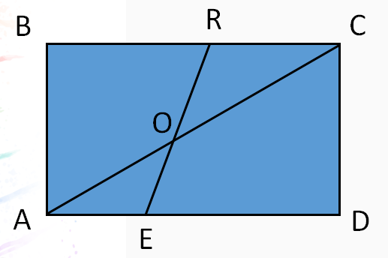
НАЙДИТЕ УГЛЫ
Острые углы:
Прямые углы:
Тупые углы:

Slide 5
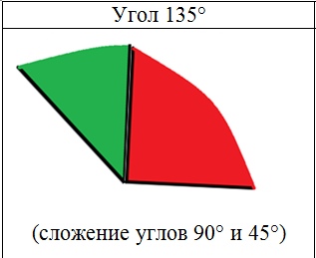
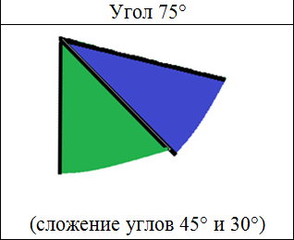
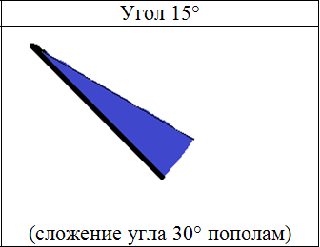

Slide 6
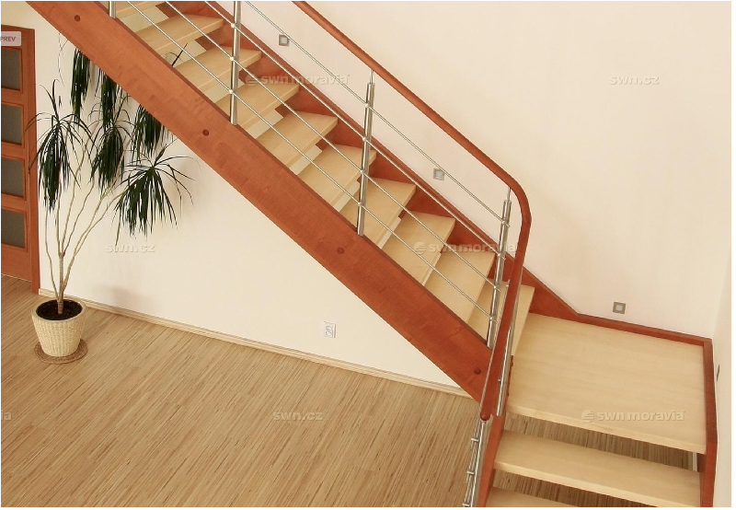
Тетива́ — деталь конструкции лестницы, основной несущий элемент, к которому крепятся ступени

Slide 7
Этапы работы над мини-проектом:
Формулировка проблемы.
Выдвижение гипотезы.
Поиск и предложение возможных вариантов решения.
Исследование.
Анализ и обобщение полученных данных.
Презентация и защита итогового Продукта.

Slide 8
Интернет – источники:
Интернет ресурс "Тетива лестницы" https://ru.wikipedia.org/wiki/Тетива_лестницы

